Slide 1
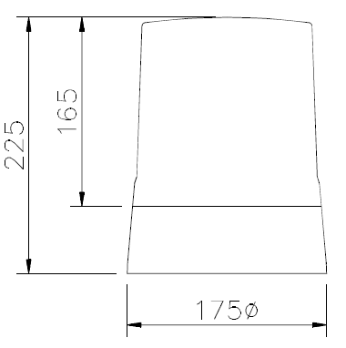
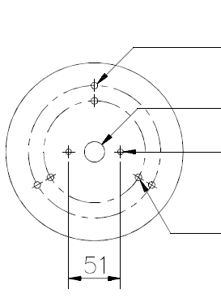
Serie H
3 Taladros 6.5 Ø a 130 PCD
Taladro 20.0 Ø
2 Taladros 5.5 Ø
3 Taladros 6.5 Ø a 100 PCD
SOVERIN CONTROL, S.L. Alameda Urquijo, 80 oficinas - 48013 – BILBAO (Vizcaya)
Tfno: +34 94 454 33 33 Fax: +34 94 454 50 77 E-mail: info@soverincontrol.com Pag web: www.soverincontrol.com

